Slide 1
лИСТЕ
HTML

Slide 2
Листе се користе за разне врсте набрајања у тексту.
Разликујемо двије врсте листи:
Нумерисане (листе са бројевима)
Ненумерисане (листе са ознакама)

Slide 3
Нумерисане листе (листе са бројевима)
Нумерисане листе су листе код који се испред ставки листе приказују бројеви.
За дефинисање листе ове врсте користи се таг <ol>, док се за дефинисање ставке користи <li>.
Општи облик дефинисања нумерисане листе је:
<ol>
<li> prva stavka
…………………
<li> poslednja stavka
</ol>

Slide 4
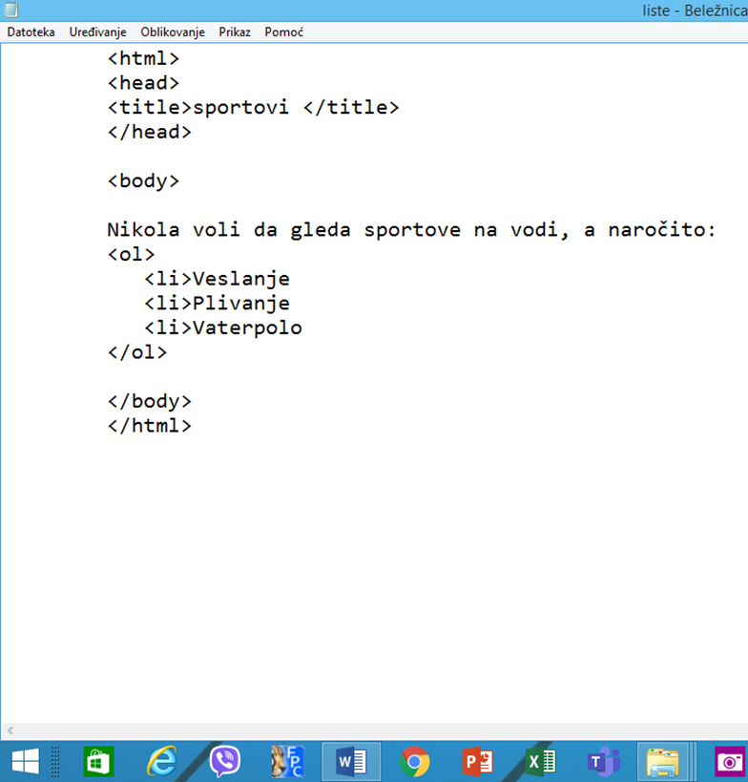
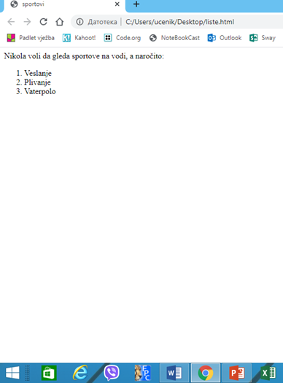
Примјер

Slide 5
неНумерисане листе (листе са ознакама)
Ненумерисане листе су листе код који се испред ставки листе приказују ознаке.
За дефинисање листе ове врсте користи се таг <ul>, док се за дефинисање ставке користи <li>.
Општи облик дефинисања ненумерисане листе је:
<ul>
<li> prva stavka
…………………
<li> poslednja stavka
</ul>

Slide 6
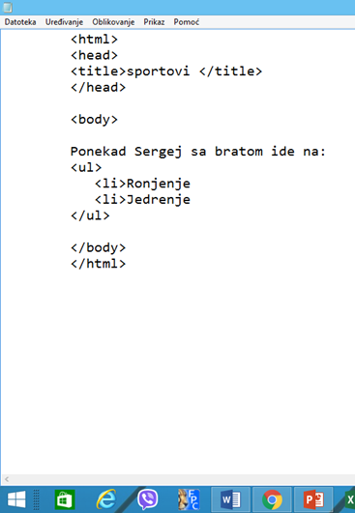
Примјер

Slide 7
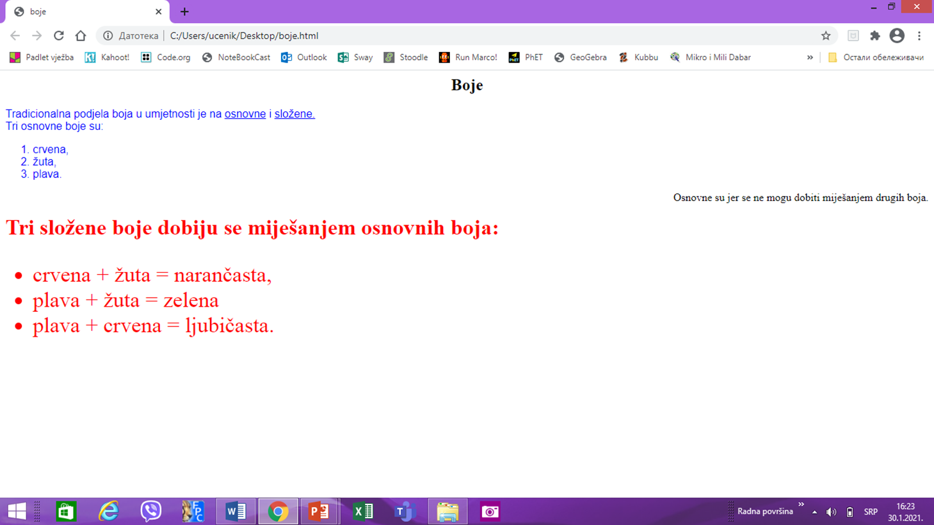
бјежба

Slide 8
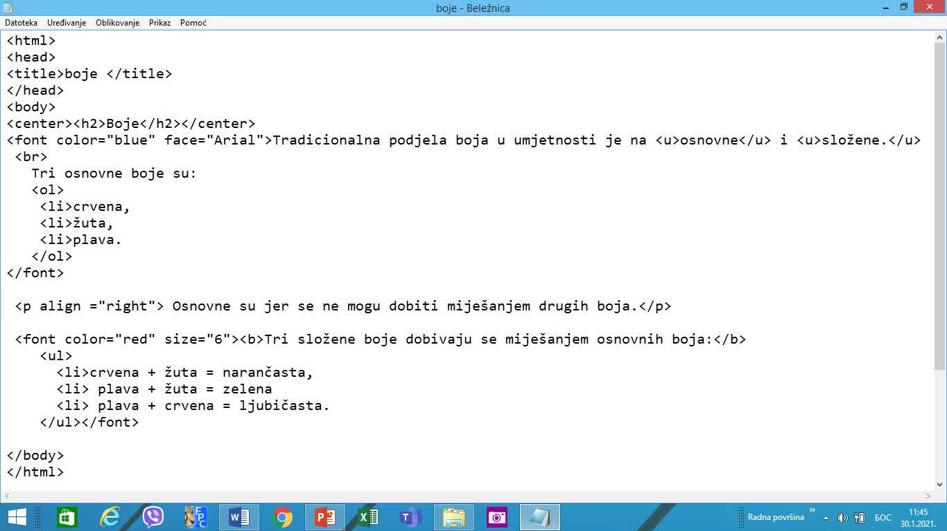

Slide 9
